Slide 1

Seminario Integrador: PyQt
Integrantes:
- Oldani, Marcos Alberto - 50734
- Coccoz, Manuel - 49693
- Ambrosio, Facundo - 49767
- Condori Sosa, Juan Ignacio - 49499
Soporte a la Gestión de Bases de Datos con Programación Visual
Septiembre 2025

Slide 2
Introducción a Qt y PyQt
Qt es un framework de desarrollo de aplicaciones multiplataforma para desktop, embebido y móvil, utilizado para crear interfaces modernas. No es un lenguaje de programación, sino un framework escrito en C++ que utiliza un preprocesador MOC para extender el lenguaje, añadiendo un mecanismo de signals y slots para la comunicación entre objetos.
PyQt es un framework de Python que permite a las aplicaciones escritas en Python aprovechar toda la funcionalidad de Qt mediante un SIP para el binding. Es compatible con Windows, macOS, Linux y algunas plataformas embebidas, asegurando que los widgets mantengan la apariencia y el comportamiento nativos de cada sistema.

Slide 3
Características
1
2
3
4
Amplia colección de Widgets
Compatibilidad Multiplataforma
Integración con módulos Qt
Integración con el ecosistema Qt
Incluye widgets prediseñados y personalizables para interfaces gráficas profesionales.
Las aplicaciones se ejecutan en Windows, Linux y macOS sin modificar el código.
Incluye múltiples módulos que amplían sus capacidades más allá de la simple creación de ventanas. Ejemplo: QtSql
PyQt tiene acceso al ecosistema de Qt especializados tanto para el desarrollo, como el testing.
Ejemplo: Qt Designer

Slide 4
Profundizando…
App básica

Slide 5
Signals / Slots
Las señales son notificaciones emitidas cuando ocurre algo
También pueden enviar datos para proporcionar contexto
Los slots son receptores de las señales
Cualquier función o método puede usarse como slot

Slide 6
Widgets y Layouts
Un widget es un componente de la interfaz
Una interfaz tiene múltiples widgets dentro de una ventana
Amplia variedad, pueden personalizarse o crearse nuevos
Para ordenarlos visualmente, se usan layouts

Slide 7
Threading
Existe un único hilo principal, que se encarga de todas las tareas
Una tarea pesada congela la interfaz
Pueden moverse a un hilo secundario, que envía el resultado usando señales

Slide 8
Arquitectura Model/View
Es la forma de gestionar y mostrar datos en Qt
El modelo contiene los datos y los organiza
La vista los muestra en distintos formatos (es esencialmente un widget)
Existe también un delegado, que gestiona como se renderizan y editan los ítems
Comparando con el patrón MVC, no existe controlador, su responsabilidad se reparte entre vista y delegado

Slide 9
Qt Designer y QSS
Qt Designer permite crear interfaces de manera visual, y exportarlas en formato XML
Estos archivos pueden usarse como están o convertirlos a código Python
Para gestionar la apariencia visual, Qt utiliza Qt Style Sheets (QSS), muy similar a CSS

Slide 10
Comparaciones
 | PyQt | PySide | Kivy | Eel
Licencia | GPL o comercial (pago) | LGPL (más flexible) | MIT (libre) | MIT (libre)
Facilidad de Uso | Moderada (alta curva de aprendizaje) | Moderada - alta (mala documentación) | Moderada - Baja (Gran cantidad de recursos online) | Baja (Descontinuado)
Rendimiento | Excelente para apps de escritorio | Optimizado para escritorio | Buena para mobile y escritorio | Ideal para apps ligeras, pero limitado por el motor de navegador
Soporte Móvil | Con módulo Qt for Mobile | Similar a PyQt | Soporte nativo (Buildozer) | Diseño no apto

Slide 11
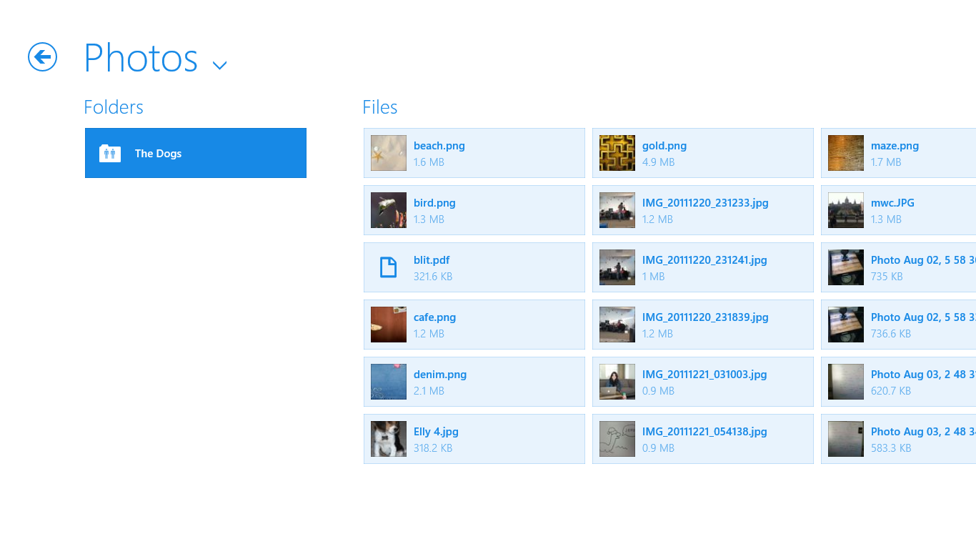
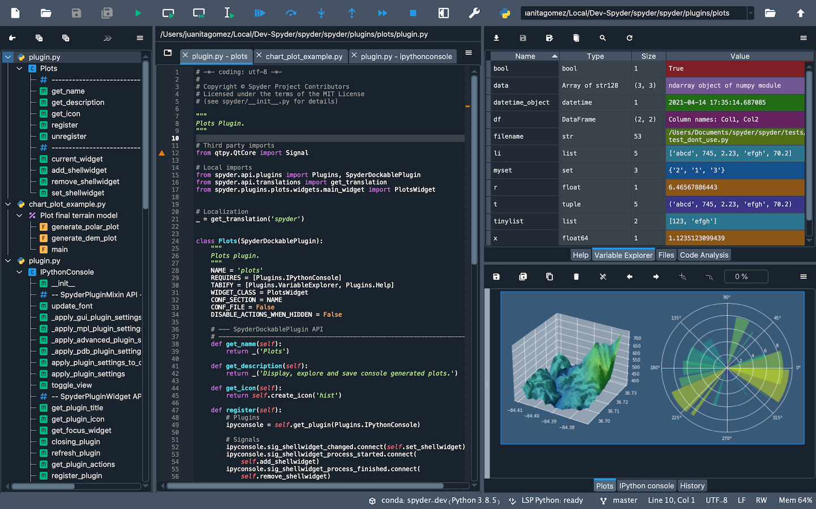
Utilización
Dropbox
Spyder
Usado en la App de escritorio hasta 2015
Usado hasta la actualidad

Slide 12
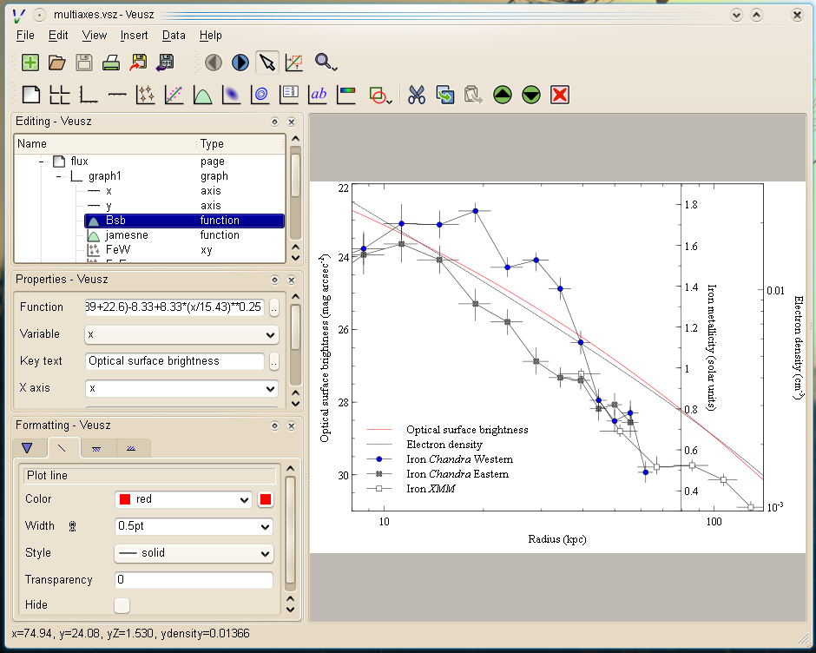
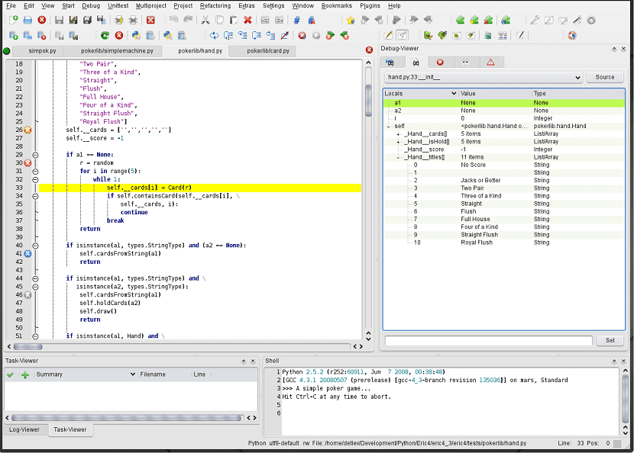
Utilización
Veusz
Eric IDE
Usado hasta la actualidad
Usado hasta la actualidad

Slide 13
Demanda
Existe, pero es muy acotada en comparación con otras tecnologías más generalistas. En general, hay más empresas buscando conocimiento de Qt que PyQt o PySide, quizás por el hecho de que C++ es un lenguaje con mejor rendimiento. En las vacantes que piden conocimiento en Python, PyQt no se pide como un requerimiento excluyente, más bien como un complemento. En el caso de Argentina no se pudo encontrar ningún puesto que pida conocimiento en PyQt.
Un factor que consideramos importante para explicar (en parte) lo anterior es la licencia. Muchas empresas optan por elegir PySide, ya que no es necesario pagar por una licencia comercial, que en el caso de PyQt tiene un costo de U$D 670 por cada desarrollador. Esto ha hecho que PyQt se vea más frecuentemente en proyectos open source, en aplicaciones académicas, científicas o educativas, y en herramientas desarrolladas por la comunidad.

Slide 14
Código de ejemplo
Se ha construido una aplicación simple, que consiste de una página principal, una calculadora, un bloc de notas, y un visor de imágenes, todo accesible mediante una barra de navegación, con un tema personalizado.
Link al repositorio

Slide 15
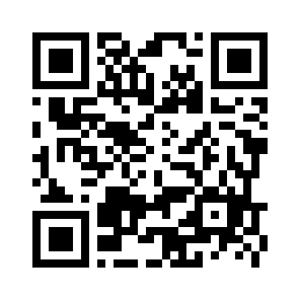
Muchas Gracias

